Slide 1
Informatika u sestrinstvu

Slide 2
Uvod
2006. ANA (engl. American Nurses Association) – informatika u sestrinstvu povezuje računalnu znanost, informatiku i sestrinstvo s ciljem administriranja i razmjene podataka, informacija i znanja iz sestrinske prakse

Slide 3
Informatička znanost odnosi se na programsku potporu, a stručni dio čine teorija sestrinstva s procesom zdravstvene njege, oblikovanje modela sestrinstva te oblikovanje sestrinskog rječnika HHCC (engl. Home Health Care Clasification System)

Slide 4
Primjena informacijske i komunikacijske tehnologije:
U procesu zdravstvene njege
Komunikaciji
Poboljšanje kvalitete zdravstvene skrbi
Organizacija rada sestrinske službe
Poboljšava kvalitetu obrazovanja
Upotreba u istraživačkom radu u sestrinstvu

Slide 5
Zadaci informacijskog sustava
Unos i razmjena podataka
Protokol rada
Sustav za potporu odlučivanja

Slide 6
Unos i razmjena medicinskih podataka
Prikupljanje medicinskih podataka omogućuje kvalitetan pristup te poboljšava rad u sestrinstvu
Prikupljeni podaci upisuju se u pacijentov elektronički zapis kojim se omogućava jednostavan i brz pristup podacima
Temeljem medicinskih podataka medicinske sestre provode potrebne medicinske postupke u svojem djelokrugu rada

Slide 7
Protokol rada
Definira redoslijed medicinskih postupaka s ciljem poboljšanja kvalitete zdravstvene skrbi o pacijentu
Treba osigurati točno određeno provođenje procesa
Treba biti dinamičan, odnosno prema postignutim rezultatima utvrđuje se korisnost protokola te se prema potrebi mijenja i unapređuje

Slide 8
Sustavi za potporu u odlučivanju
Vrednovanje nalaza
Postavljanje sestrinskih dijagnoza
Planiranje
Provođenja intervencije
Procjena (evaluacija)

Slide 9
CANDI (engl. Computer – Aided Nursing Diagnoses and Intervetion)
Programi za računalno potpomognutu dijagnostiku i intervencije u sestrinstvu pomažu u postavljanju najčešćih sestrinskih dijagnoza, planiranju zdravstvene njege, te program nudi rješenja određenih problema kod pacijenata

Slide 10
Obaveza sestrinske dokumentacije
Zakon o sestrinstvu (NN 121/2013) vođenje sestrinske dokumentacije u RH je postalo obavezno, prethodno je izašla preporuka za vođenje 2006.
“.... dužnost medicinske sestre je vođenje sestrinske dokumentacije kojom se evidentiraju svi provedeni postupci tijekom 24 sata kod bolesnika.”

Slide 11
Zašto dokumentirati?
Zakonska obveza
Profesionalna odgovornost
Pravna zaštita
Unaprjeđenje komunikacije
Unaprjeđenje kvalitete zdravstvene njege
Praćenje troškova

Slide 12
Djelovi sestrinske dokumentacije
Sestrinska anamneza
Sažetak praćenja stanja pacijenta tijekom hospitalizacije
Sažetak trajnog praćenja postupaka
Trajno praćenje stanja pacijenta (decursus)
Medicinsko tehnički i dijagnostički postupci
Plan zdravstvene njege
Lista provedenih sestrinskih postupaka
Evidencija ordinirane i primjenjene terapije
Lista unosa i izlučivanje tekućina
Procijena bola
Lista za praćenje dekubitusa
Nadzorna lista rizičnih postupaka u zdravstvenoj njezi
Izvješće o incidentu
Otpusno pismo zdravstvene njege

Slide 13
Obavezna sestrinska dokumentacija
Sestrinska anamneza
Sažetak praćenja stanja pacijenta tijekom hospitalizacije
Sažetak trajnog praćenja postupaka
Medicinsko tehnički i dijagnostički postupci
Trajno praćenje stanja pacijenta (decursus)
Plan zdravstvene njege

Slide 14
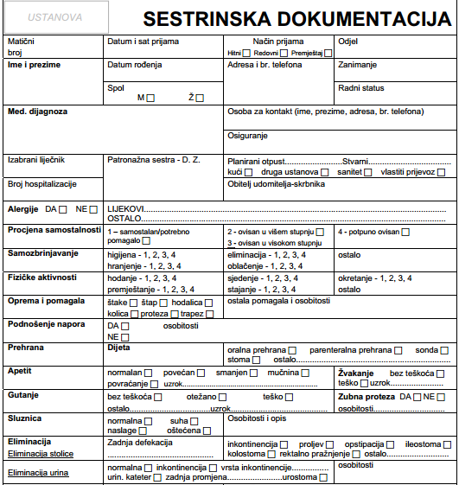
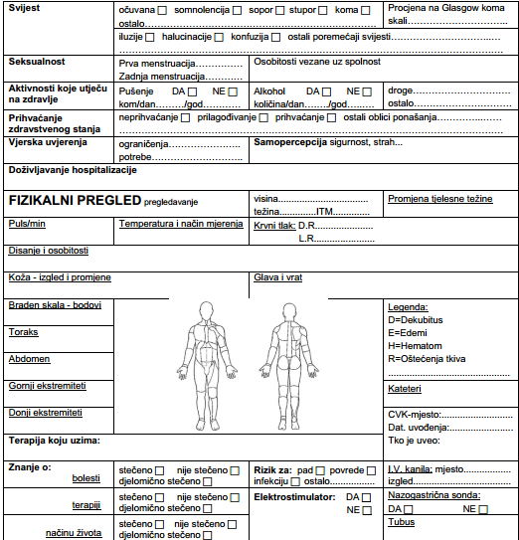
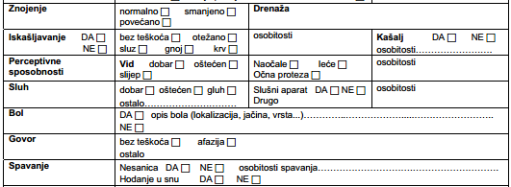
Sestrinska anamneza

Slide 15
Sestrinska anamneza
Sadrži podatke o pacijentu, fizikalni pregled od glave do pete, sestrinske dijagnoze i osobitosti o pacijentu
Ispunjava se 24 sata od prijema pacijenta

Slide 16
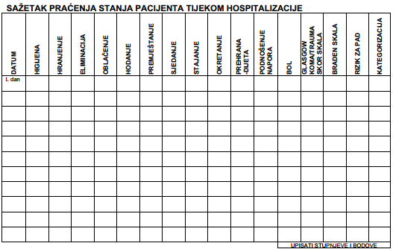
Sažetak praćenja stanja pacijenta tijekom hospitalizacije
Svakodnevno se upisuju stupnjevi samozbrinjavanja i fizičkih aktivnosti tijekom hospitalizacije.
Popunjavanjem skale dobije se kategorija bolesnika 1-4 (od minimalne do intezivne njege)

Slide 17
Sažetak praćenja stanja pacijenta tijekom hospitalizacije
Kategorizacija se vrši svakodnevno, a ako je došlo do značajnije promjene stanja kod pacijenta (tj. do pogoršanja ili poboljšanja) češće
Pacijent se svrstava u kategoriju od 1-4 te se na osnovu toga procjenjuje potreba za zdravstvenom njegom
Kategorija 1- samonjega 1-2 sata
Kategorija 2- minimalna njega od 3-5 sati
Kategorija 3- intermedijalna njega 6-9 sati
Kategorija 4- intezivna njega 10 sati i

Slide 18
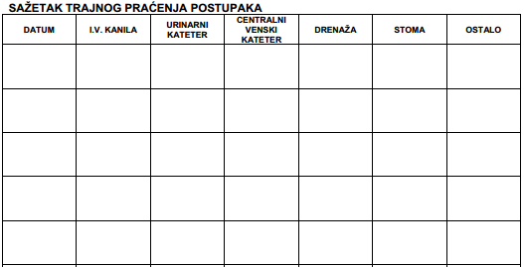
Sažetak trajnog praćenja postupaka
Upisuju se svi invazivni postupci kod pacijenta, te omogućuje brz uvid u provedene postupke

Slide 19
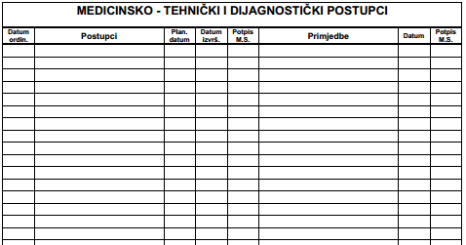
Medicinsko tehnički i dijagnostički postupci
Svi postupci koji su ordinirani, planirani i obavljeni tijekom hospitalizacije, a u primjedbe se upisuje eventualne promjene i zbivanja tijekom postupka.

Slide 20
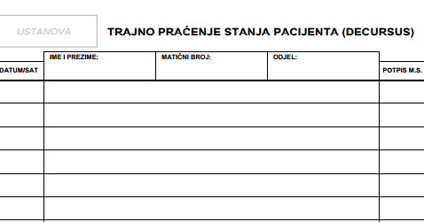
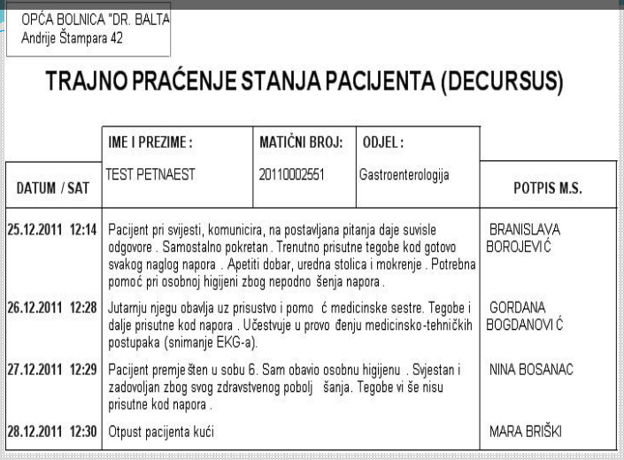
Trajno praćenje stanja pacijenta (decursus)
Upisuju se promjene kod pacijenta tijekom 24 sata

Slide 21
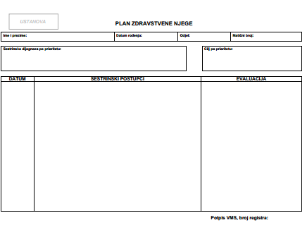
Plan zdravstvene njege
Izrađuje ga VMS u suradnji sa pacijentom
Evaluacija može biti dnevna, tjedna i završna

Slide 22
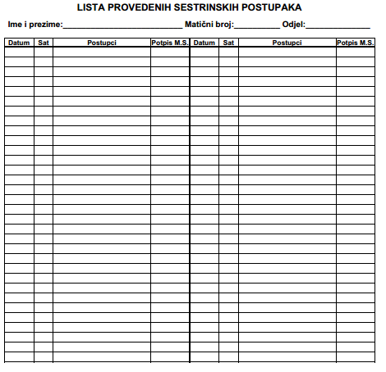
Lista provedenih sestrinskih postupaka
Upisuju se provedeni postupci iz planova zdravstvene njege, kao i svi ostali postupci provedeni kod pacijenta

Slide 23
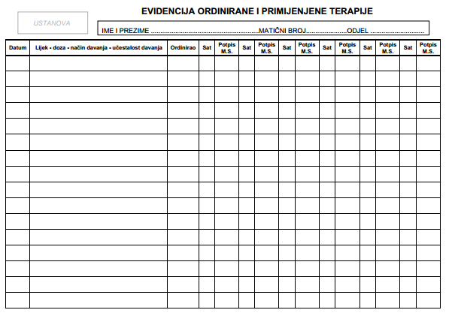
Evidencija ordinirane i primjenjene terapije
Lista za evidenciju ordinirane i primijenjene terapije
- te uz svaku primjenu lijeka mora se upisati vrijeme davanja lijeka, i potpisati se.

Slide 24
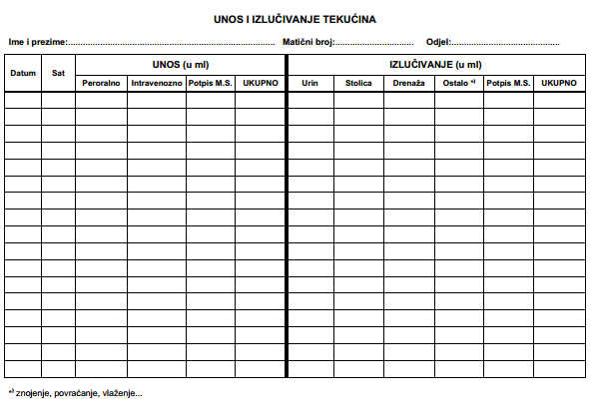
Lista unosa i izlučivanja tekućina
Primjenjuje se kod svih pacijenata kod kojih je potrebno pratiti unos i izlučivanje kroz 24 sata

Slide 25
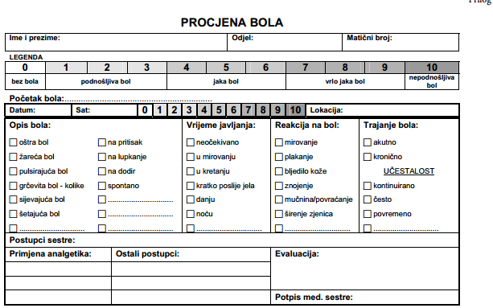
Lista za procjenu bola
Primjenjuje se kod pacijenata koji imaju učestalu ili trajnu bol. Potrebno je napraviti evaluaciju primjene lijekova i postupaka.

Slide 26
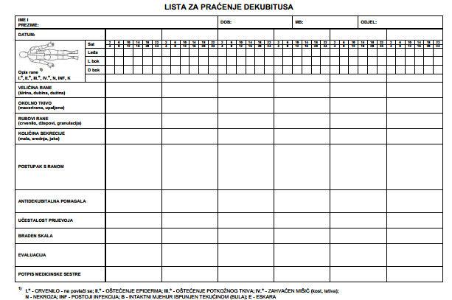
Lista za praćenje dekubitusa
Vodi se kod pacijenata kod kojih je prisutan visok rizik za dekubitus, te kod onih kod kojih postoji dekubitus.
Evidentira se svaka promjena položaja, te se prati izgled rane, upotreba pomagala kao i bodovanje po Braden skali.

Slide 27
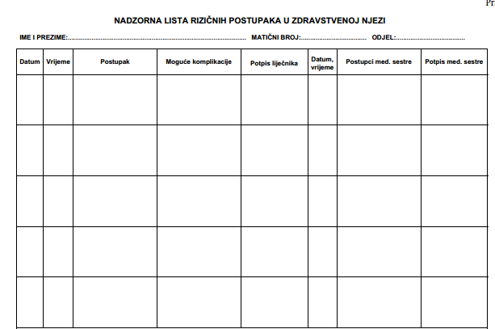
Nadzorna lista rizičnih postupaka u zdravstvenoj njezi
Lista koja služi za upis rizičnih postupaka u zdravstvenoj njezi.
npr. pri postavjanju NGS....

Slide 28
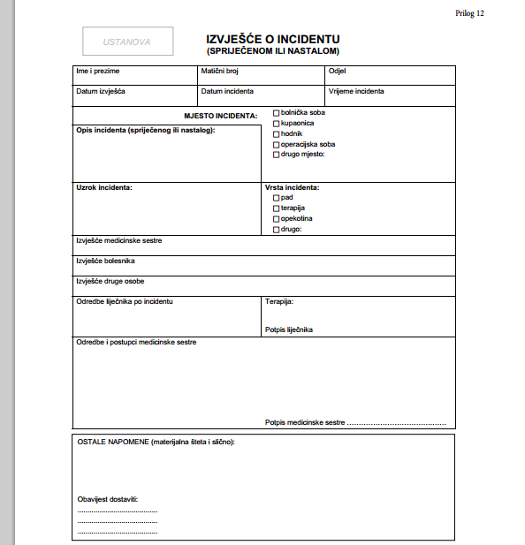
Izvješće o incidentu
Evidencija o spriječenom ili nastalom incidentu

Slide 29
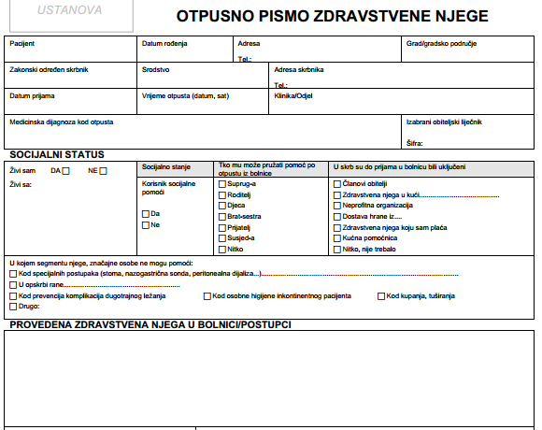
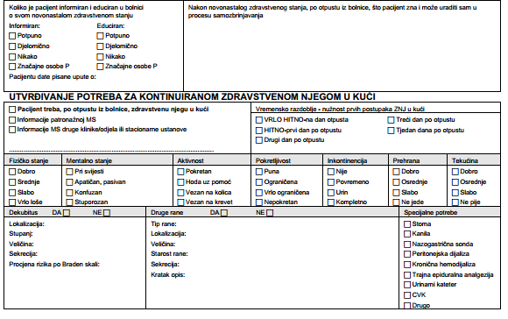
Otpusno pismo zdravstvene njege

Slide 30
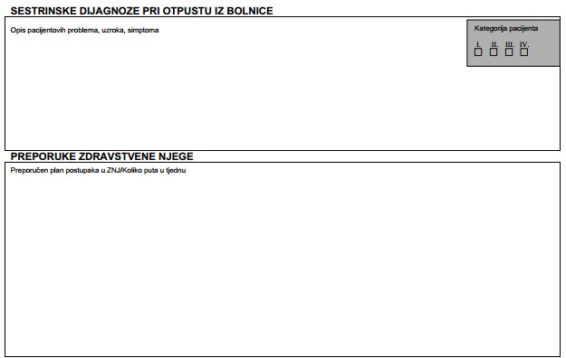
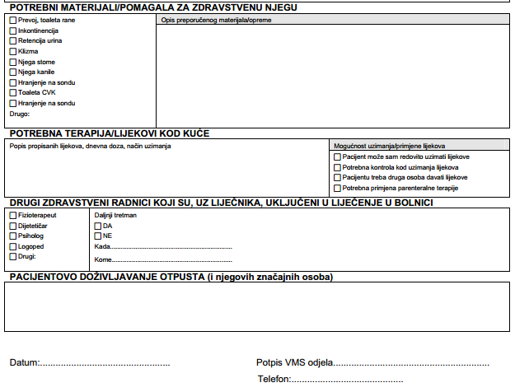
Piše se za pacijente kojima je potreban nastavak zdravstvene njege.
Piše ga prvostupnica sestrinstva.

Slide 31
Preporuke za dokumntiranje
Podatci moraju biti jasni, sažeti, nedvosmisleni
Održavati kontinuitet dokumentacije
Navesti sve značajne podatke
Uza sve podatke navesti datum i potpis
Navesti objektivno sve što je uočeno, bez svojih interpretacija
Biti specifičan, izbjegavati opće i nekonkretne izjave

Slide 32
Preporuke za dokumentiranje
Izbjegavati skraćenice osim onih opće prihvaćenih
Citirati izjave pacijenata i obitelji
Podatke dokumentirati odmah po izvođenju intervencija
Dokumentirati sve važne podatke i ne očekivati da će ih netko dokumentirati za tebe

Slide 33
Ne smije se:
Mijenjati zabilješke po otpustu pacijenta
Upisivati intervencije koje je proveo netko drugi, i podatke koje je netko drugi prikupio
Uništiti, “zagubiti” sestrinsku dokumentaciju
Navoditi podatke da je pacijent dosadan, naporan, problematičan i sl.
Ostavljati prazna polja, ako nije moguće doći do podatka napisati da se podatak ne može uzeti

